Slide 1
科技公司简介
PPT模板
汇报人：OfficePLUS
汇报部门：市场营销部
汇报时间：20XX年5月XX日
创新
协助
智能

Slide 2
目录
展望未来
产品服务
SUMMARY AND PROMOTION
FORMULATE A SCHEME
04
02
公司介绍
CASE INTRODUCTION
荣誉成果
01
IMPLEMENTATION PLAN
03

Slide 3
01
01
公司介绍

Slide 4
公司介绍
公司概况
深圳市XXX有限公司创立于2010年，XX一直专注于智能一卡通应用领域，以智能卡读写设备为核心，集设计、研发、生产、销售、服务于一体的智能一卡通应用解决方案提供商

Slide 5
发展历程
2014年
2012年
推出工业平板，加固手持平板，进入半导体检测，工业自动化行业
2010年
与元征合作，推出工业主机，公司进入LEVEL10 整机时代
公司在深圳市正式注册成立，致力于工控产品行业一体化解决方案
与中集集团达成战略合作，进入新零售、物联网行业
作为Intel Design House，专注于行业主板研发解决方案
2013年
2011年

Slide 6
发展观念
做实
做强
做大
做实对利益相关方的诚信承诺，守住依法合规底线；做实基础管控体系，落实制度文化
在关键技术经济指标、资本回报水平、运行效率、产品竞争力、品牌影响力以及资本市场地位等方面优于同行
在做强的同时，努力争取在经营规模、市场份额等方面达到行业的领先水平，以至对行业有重大的影响。

Slide 7
企业文化
诚实守信
业绩导向
以人为本
创新发展

Slide 8
敢于创新
关爱员工
敢于创新是公司文化的首要特点，就是敢闯敢试、敢想敢干
公司视员工为企业的核心资本，发展成果首先惠及员工
企业
主要特点
坚守诚信
注重慈善
坚守诚信是公司文化的核心特点
集团还倡导人人公益的理念，每人每年至少做一次义工
带头环保
做到最好
集团所有广场和五星级酒店都达到国家星级节能标准
有远大愿景，对工作标准要求极高，追求“让一切工作成为精品”

Slide 9
最新业绩
预计2021年上半年归母净利润365亿元到385亿元，较2020年同期实现扭亏为盈，
增长约人民币594亿元到614亿元。归母扣非净利润357亿元到377亿元
688
966
852
一季度
二季度
三季度

Slide 10
02
01
产品服务

Slide 11
企业愿景
大众信赖和喜爱
全球化企业
不仅要使企业的产品服务受到客户青睐与喜爱、企业的业绩表现令股东放心和满意、企业的文化氛围让员工快乐和自豪，而且积极履行社会责任
公司旗下产业要努力建立行业领导地位，拥有国际水平的人才团队、管理水平、运营效率、企业文化和产品品牌，建立国际竞争力、实现全球化发展

Slide 12
产品服务
信保融资
资信服务
报告发布
理赔服务

Slide 13
产品服务
01
03
02
海外投资保险
担保
贸易险
海外投资（债券）保险
融资担保
海外投资（股权）保险
短期出口信用保险
非融资担保
短期出口特险
国内贸易信用保险

Slide 14
所获荣誉
建立核心竞争力、不断巩固市场优势，形成具有长久生命力的商业模式，最终要建立良好的内部运行机制和
外部生态环境，支持可持续发展的长远目标的实现
2010年
“中国低碳新锐企业”
2011年
全国服务质量
先进单位
2012
中国国际食品展
创新大奖
2014年
年度中国十佳幸福企业
2015年
“全球乳业20强”
2016年
亚洲最具潜力
企业管治奖
2013年
最佳公司治理
钛金奖
2017年
中国优秀企业公民

Slide 15
数据分析
品牌消费者AIPL人群性别差异
品牌消费者AIPL人群性别差异
品牌认知人群男女比例
品牌兴趣人群男女比例

Slide 16
敢于创新
关爱员工
敢于创新是公司文化的首要特点，就是敢闯敢试、敢想敢干
公司视员工为企业的核心资本，发展成果首先惠及员工
企业
主要特点
坚守诚信
注重慈善
坚守诚信是公司文化的核心特点
集团还倡导人人公益的理念，每人每年至少做一次义工
带头环保
做到最好
集团所有广场和五星级酒店都达到国家星级节能标准
有远大愿景，对工作标准要求极高，追求“让一切工作成为精品”

Slide 17
03
01
荣誉成果

Slide 18
产品概念
简单易用
第一入口
APP安装方便，使用简单；
可结合图片、文字、音频、视频、动画等方式生动展现品牌及产品信息。
APP已经成为占据手机屏幕的第一入口。
移动电商APP有利企业开展多渠道营销，促进销售；传递品牌及提升用户服务。

Slide 19
企业精神
务实的工作作风
专业的工作态度
务实的工作作风
关注基础，脚踏实地，崇尚实干，讲求实效
精通本职，胜任岗位，严谨细致，精益求精
关注基础，脚踏实地，崇尚实干，讲求实效
注重实践，尊重科学，实事求是，理性客观
热爱工作，全情投入，高效优质，引领创新
注重实践，尊重科学，实事求是，理性客观
胸怀坦荡，处事公正，说到做到，表里如一
行动学习，持续进步，超越自我，追求卓越
胸怀坦荡，处事公正，说到做到，表里如一

Slide 20
报道内容
44.3%
23.5%
17.4%
11.3%
3.5%
经济
文化
政治
社会
军事
收集得到涉华新闻报道包含有经济、文化、政治、社会、军事五个方面的内容，总计115次，
其中经济51次，报道次数最多，其他方面报道次数分别为文化27次，政治20次，社会13次，军事4次。

Slide 21
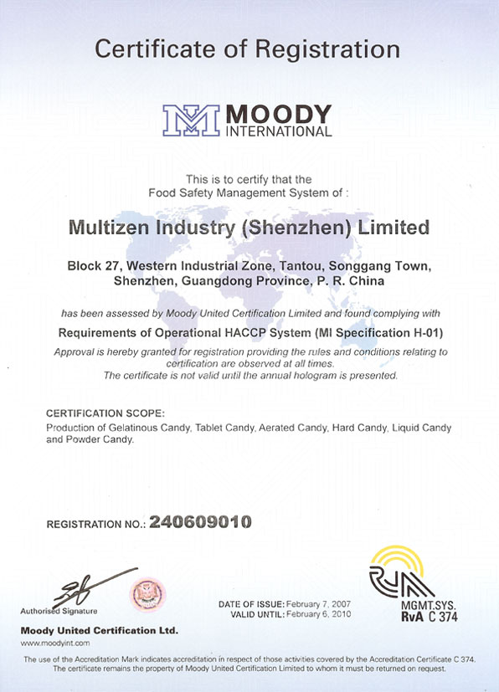
荣誉证书
建立核心竞争力、不断巩固市场优势，形成具有长久生命力的商业模式，最终要建立良好的内部运行机制和
外部生态环境，支持可持续发展的长远目标的实现

Slide 22
集团目标
01
六大系统
人力资源规划系统、素质评价系统、职业化行为评价系统、绩效考核系统薪酬分配系统、培训 开发系统
02
总目标
四大机制
围绕集团2015年战略提供全面人力资源服务
牵引机制、激励机制、约束机制、竞争机制
03
一个核心
价值评价和价值分配

Slide 23
未来发展
建立核心竞争力、不断巩固市场优势，形成具有长久生命力的商业模式，最终要建立良好的内部运行机制和
外部生态环境，支持可持续发展的长远目标的实现
2011年
全国服务质量
先进单位
2012
中国国际食品展
创新大奖
2013年
最佳公司治理
钛金奖
2015年
“全球乳业20强”
2016年
亚洲最具潜力
企业管治奖
2017年
中国优秀
企业公民

Slide 24
04
01
展望未来

Slide 25
荣誉证书
建立核心竞争力、不断巩固市场优势，形成具有长久生命力的商业模式，最终要建立良好的内部运行机制和
外部生态环境，支持可持续发展的长远目标的实现

Slide 26
合作企业
1

Slide 27
群体分析
性别情况
学历构成
女生占比约为41.4%，
男生占比约为58.6%
大专以上学历占比为86% 。
其中,大专占26%,本科占60%
年龄构成
工作负荷
IT行业员工趋于年轻化，
主要年龄分布在20－50岁
饮食无规律，生活品质不理想
社交时间质量不能满足

Slide 28
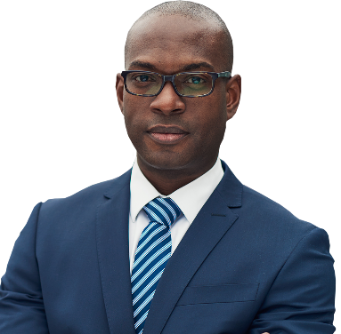
公司领导
张三
李四
王五
周六
董事长
福布斯富豪榜19名
副董事长
曾助推2家企业上市
财务总监
9年财务相关工作经验
人力总监
10年企业人力咨询管理经验

Slide 29
科技创新
5
4
3
2
1
孵化器4.0
孵化器3.0
跨国协作
孵化器2.0
孵化器1.0
天使基金
深度服务
创业导师
政府补贴
财税咨询
知识产权
场地出租
融资推介
财税咨询
优惠政策

Slide 30
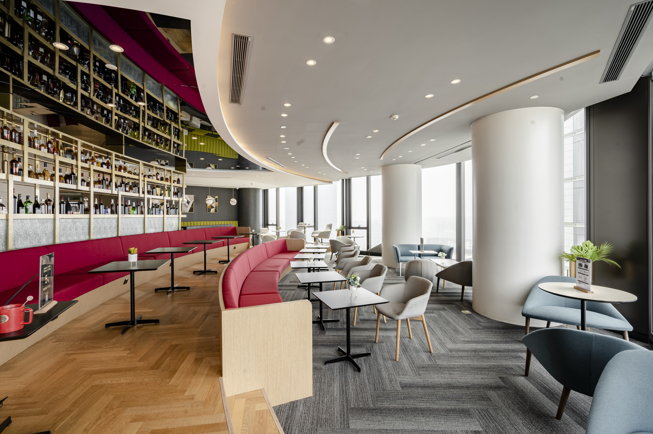
练习放
公司概念
公司是依照公司法在中国境内设立的是以营利为目的的企业法人，包括有限责任公司和股份有限公司。它是适应市场经济社会化大生产的需要而形成的一种企业组织形式。

Slide 31
汇报完毕
敬请期待
汇报人：OfficePLUS
汇报部门：市场营销部
汇报时间：20XX年5月XX日
创新
协助
智能

Slide 32
OfficePLUS.cn
标注
字体使用
行距
素材
声明
作者
英文 微软雅黑
中文 微软雅黑
标题 1.0
正文 1.5
bing.cn
本网站所提供的任何信息内容（包括但不限于 PPT 模板、Word 文档、Excel 图表、图片素材等）均受《中华人民共和国著作权法》、《信息网络传播权保护条例》及其他适用的法律法规的保护，未经权利人书面明确授权，信息内容的任何部分(包括图片或图表)不得被全部或部分的复制、传播、销售，否则将承担法律责任。
浩克

